Slide 1
Análise DO RANKING DE UMA CIDADE NA LISTA DAS TOP-K para escolha de um melhor destino
Cid Santos, Adilson Dias; Marcia Rodrigues; Dalton Pereira;
Fernando victor, ela Cecilia Toscano medrano
Pontifícia Universidade Católica de Minas Gerais
(PUC Minas- Contagem) - Brasil

Slide 2
1. INTRODUÇÃO
Temos uma base de dados que possui a variável, ‘Movehub Rating’, que é a combinação de todas as pontuações para uma classificação geral para uma cidade.
O objetivo do estudo é entender quais são os principais impactos deste fatores através de um modelo de predição que relaciona todos os fatores existentes dentro do conjunto de dados, pois eles contribuem para a obtenção do resultado do ranking.
Após uma visão clara da importância dos fatores no Rating apresentado, encontraremos a melhor sugestão para uma viagem de férias em amigos.

Slide 3
2. COLETA DE DADOS
Inicialmente, antes de qualquer análise, é necessário obter os dados que serão utilizados para o projeto. Os conjuntos de dados foram baixados do site da Kaggle, mais especificadamente da competição Movehub City Rankings. Para resolução do problema, será utilizada a variável dependente ‘Movehub Rating’, que é uma combinação de todas as pontuações para uma classificação geral para uma cidade ou país. As outras variáveis, são independentes, e podem ter influência direta ou indireta no valor do ranking.

Slide 4
2.1 PROCESSAMENTO E TRATAMENTO DOS DADOS
O Processamento de dados tem como objetivo realizar a limpeza e correção dos dados. Esta etapa visa a qualidade dos dados e garante que a base de dados contenha dados precisos e confiáveis.
Realizou-se análise, extração e transformação dos três conjuntos de dados que se encontravam no formato ‘.csv’. As seguintes tarefas foram executadas:
Junção de todos os datasets;
Atualização dos nomes de cidades com erros;
Inserção dos nomes de países faltantes para cada cidade;
Retirada de duplicação de cidades. Para nomes de cidades existentes em mais de um país, adotou-se permanecer a que possui mais registros, como no caso Cambridge e Valência.
Alteração do nome das colunas, pois não foi permitido a manipulação dos dados em variáveis que possuíam espaços como: ‘Avg Rent’, para isso foi feita a Substituição do espaço entre os títulos das colunas por ‘_’, ficando todas as colunas que tinha espaço assim: ‘Avg_Rent’.
Assim sendo, a manipulação de dados permitiu obter informações dos conjuntos de dados, possibilitando verificar, selecionar, atualizar, inserir e remover campos que haviam dados sujos, valores duplicados e faltantes.

Slide 5
3. ANÁLISE EXPLORATÓRIA
A análise exploratória é a etapa que permite você conhecer seus dados. Para análise de regressão multivariada, faz-se necessário a exploração da associação entre as variáveis, no caso, de cada variável independente numérica com a variável dependente numérica (‘Movehub Rating’). Essa análise permite entender como a variável independente se comporta em relação a variável dependente. Para obter numericamente essa associação entre as variáveis, foi realizado o cálculo do coeficiente de correlação linear Pearson, utilizando para isso a função pearsonr da biblioteca Scipy.

Slide 6
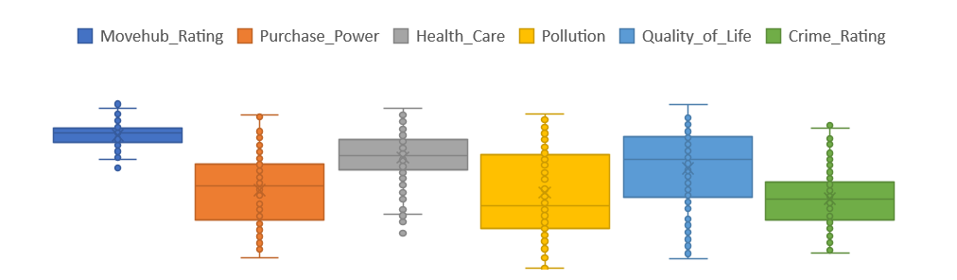
3.1 estatísticas descritivas

Slide 7
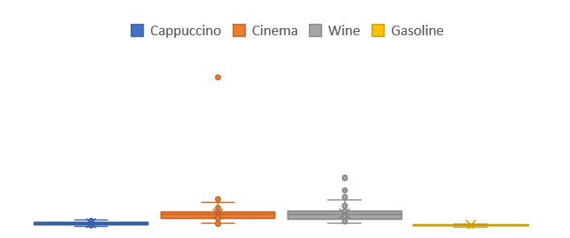
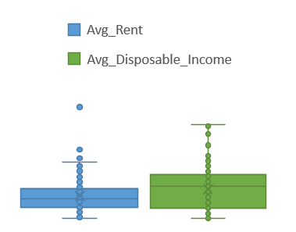
3.1 estatísticas descritivas

Slide 8
3.2 CORRELAÇÃO LINEAR DE PEARSON
Através dos valores dos coeficientes de correlação de Pearson temos que as principais variáveis associadas linearmente ao Movehub Rating são:
Poder de Compra
Qualidade de vida
Renda Média Disponível
Porém notamos também que o Poder de compra está fortemente associado as variáveis Qualidade de Vida e Renda Média Disponível. Isto precisa ser verificado para não termos problemas de Multicolinearidade no Modelo.

Slide 9
4. Modelagem do Movehub rating
Utilizamos a técnica estatística de Regressão Linear Múltipla para a modelagem dos dados.
Como princípio didático os passos dados foram:
Modelo Completo com todas as variáveis do estudo;
Aplicação da técnica de StepWise para a escolha do melhor modelo;
Ajustes mais refinados e escolha do Modelo Ideal.

Slide 10
4.1Modelo completo
Como já esperado o modelo completo apresenta muitas variáveis não significativas no modelo (destacado em vermelho).
Apesar de apresentar um R² Ajustado significativo de 75,2%. Este ainda não é o modelo mais adequado.
No próximo passo utilizaremos a técnica de Stepwise para encontrar o modelo base do ideal.

Slide 11
4.2 utilizando a técnica de stepwise
Através desta técnica tem-se que o melhor modelo para usar como base é o que retira as variáveis cinema e poluição da análise.

Slide 12
4.2 utilizando a técnica de stepwise – Modelo Resultante
Nota-se que apesar deste modelo ter um maior R² Ajustado, ainda apresenta variáveis não estatisticamente significativas (marcadas em vermelho).
Estas variáveis devem ser retiradas de forma individual medindo seu impacto na assertividade do modelo e considerando a avaliação técnica do seu impacto.

Slide 13
4.3 Modelo ideal
Após retirada das variáveis que apresentavam multicolinearidade e objetivando um modelo mais parcimonioso e apenas com variáveis estatisticamente significativas (valor-p < 0,05). Obtivemos o modelo com as seguintes variáveis
Poder de Compra
Gasolina
Renda Média
Receita Médio Disponível

Slide 14
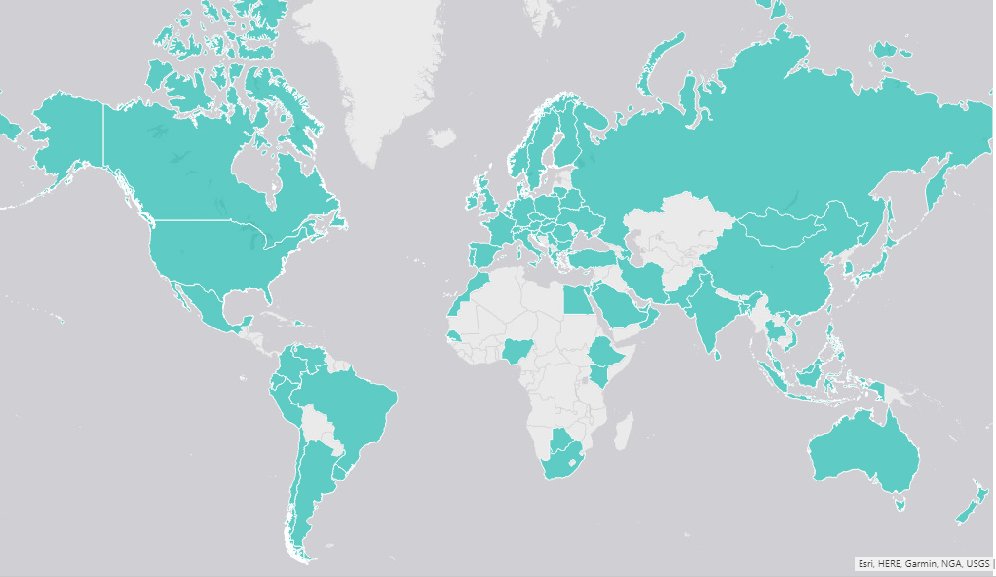
5. Escolha de um país / cidade
O estudo contempla 207 cidades em 79 países;
A seguir teremos o Ranking de escolha

Slide 15
5. Escolha de um país / cidade
 | Movehub Rating | Purchase Power | Health Care | Pollution | Quality of Life | Crime Rating | Cappuccino | Cinema | Wine | Gasoline | Avg Rent | Avg Disposable Income
United Arab Emirates | 92,42 | 7 | 55 | 35 | 4 | 2 | GBP 2,65 | GBP 6,23 | GBP 13,25 | GBP 0,31 | GBP 1.880,75 | GBP 2.224,92
Abu Dhabi | 86,40 | 167 | 22 | 67 | 167 | 178 | GBP 2,67 | GBP 6,23 | GBP 13,73 | GBP 0,30 | GBP 1.779,93 | GBP 2.135,92
Dubai | 87,40 | 172 | 96 | 94 | 186 | 165 | GBP 2,62 | GBP 6,23 | GBP 12,77 | GBP 0,31 | GBP 1.981,57 | GBP 2.313,91
Qatar | 90,73 | 1 | 30 | 70 | 6 | 13 | GBP 2,78 | GBP 6,28 | GBP 14,32 | GBP 0,18 | GBP 2.221,74 | GBP 2.775,58
Doha | 88,40 | 199 | 98 | 10 | 160 | 145 | GBP 2,78 | GBP 6,28 | GBP 14,32 | GBP 0,18 | GBP 2.221,74 | GBP 2.775,58
Australia | 87,79 | 11 | 10 | 11 | 7 | 41 | GBP 2,64 | GBP 11,09 | GBP 9,91 | GBP 0,98 | GBP 1.998,77 | GBP 2.800,06
Adelaide | 89,40 | 178 | 37 | 141 | 202 | 94 | GBP 2,49 | GBP 11,42 | GBP 10,08 | GBP 0,95 | GBP 1.382,26 | GBP 2.911,69
Brisbane | 90,40 | 124 | 182 | 122 | 145 | 75 | GBP 2,69 | GBP 10,08 | GBP 10,08 | GBP 0,99 | GBP 2.351,93 | GBP 2.603,92
Canberra | 91,40 | 157 | 184 | 143 | 203 | 97 | GBP 2,35 | GBP 11,42 | GBP 10,08 | GBP 0,99 | GBP 1.984,74 | GBP 3.023,91
Darwin | 92,40 | 104 | 133 | 147 | 149 | 126 | GBP 3,36 | GBP 10,08 | GBP 10,08 | GBP 1,04 | GBP 2.015,94 | GBP 2.435,93
Gold Coast | 93,40 | 136 | 165 | 95 | 170 | 81 | GBP 2,69 | GBP 10,08 | GBP 8,06 | GBP 0,98 | GBP 1.310,36 | GBP 2.687,92
Melbourne | 94,40 | 133 | 140 | 97 | 113 | 60 | GBP 2,35 | GBP 12,10 | GBP 10,08 | GBP 0,95 | GBP 2.073,06 | GBP 2.623,41
Perth | 95,40 | 152 | 160 | 116 | 130 | 57 | GBP 2,87 | GBP 11,43 | GBP 10,08 | GBP 0,97 | GBP 2.083,14 | GBP 3.358,55
Sydney | 96,40 | 132 | 110 | 128 | 129 | 126 | GBP 2,35 | GBP 12,10 | GBP 10,75 | GBP 1,00 | GBP 2.788,71 | GBP 2.755,12
Ireland | 87,00 | 23 | 63 | 15 | 17 | 43 | GBP 2,26 | GBP 7,70 | GBP 8,52 | GBP 1,38 | GBP 1.150,85 | GBP 1.775,73
Cork | 97,40 | 99 | 78 | 128 | 139 | 112 | GBP 2,13 | GBP 7,08 | GBP 8,52 | GBP 1,36 | GBP 1.022,98 | GBP 1.633,36
Dublin | 98,40 | 109 | 12 | 96 | 102 | 62 | GBP 2,39 | GBP 8,31 | GBP 8,52 | GBP 1,39 | GBP 1.278,72 | GBP 1.918,09
Canada | 86,45 | 10 | 23 | 33 | 9 | 30 | GBP 2,36 | GBP 8,17 | GBP 9,65 | GBP 0,87 | GBP 1.291,85 | GBP 1.984,32
Calgary | 99,40 | 161 | 134 | 116 | 191 | 136 | GBP 2,55 | GBP 8,29 | GBP 9,56 | GBP 0,74 | GBP 1.115,65 | GBP 2.231,29
Edmonton | 100,40 | 166 | 151 | 118 | 196 | 131 | GBP 2,55 | GBP 8,29 | GBP 11,16 | GBP 0,69 | GBP 1.147,52 | GBP 2.199,42
Hamilton | 101,40 | 137 | 176 | 12 | 184 | 113 | GBP 1,91 | GBP 7,01 | GBP 8,29 | GBP 0,80 | GBP 605,64 | GBP 1.593,78
London | 102,40 | 122 | 104 | 60 | 66 | 56 | GBP 2,49 | GBP 11,26 | GBP 6,98 | GBP 1,40 | GBP 2.590,76 | GBP 1.992,89
Montreal | 103,40 | 165 | 91 | 148 | 150 | 130 | GBP 1,91 | GBP 7,65 | GBP 9,56 | GBP 0,89 | GBP 956,27 | GBP 1.785,03
Ottawa | 104,40 | 204 | 85 | 88 | 187 | 158 | GBP 2,39 | GBP 7,65 | GBP 9,56 | GBP 0,80 | GBP 1.020,02 | GBP 2.900,68
Regina | 105,40 | 148 | 53 | 8 | 156 | 90 | GBP 2,65 | GBP 7,65 | GBP 9,56 | GBP 0,80 | GBP 956,27 | GBP 1.912,54
Toronto | 106,40 | 151 | 86 | 144 | 144 | 143 | GBP 2,23 | GBP 8,29 | GBP 9,50 | GBP 0,83 | GBP 1.593,78 | GBP 1.912,54
Vancouver | 107,40 | 100 | 170 | 128 | 121 | 134 | GBP 2,55 | GBP 7,97 | GBP 12,75 | GBP 0,89 | GBP 1.848,79 | GBP 1.657,53
Victoria | 108,40 | 121 | 155 | 33 | 168 | 84 | GBP 2,39 | GBP 7,65 | GBP 9,56 | GBP 0,83 | GBP 1.083,77 | GBP 1.657,53

